Slide 1


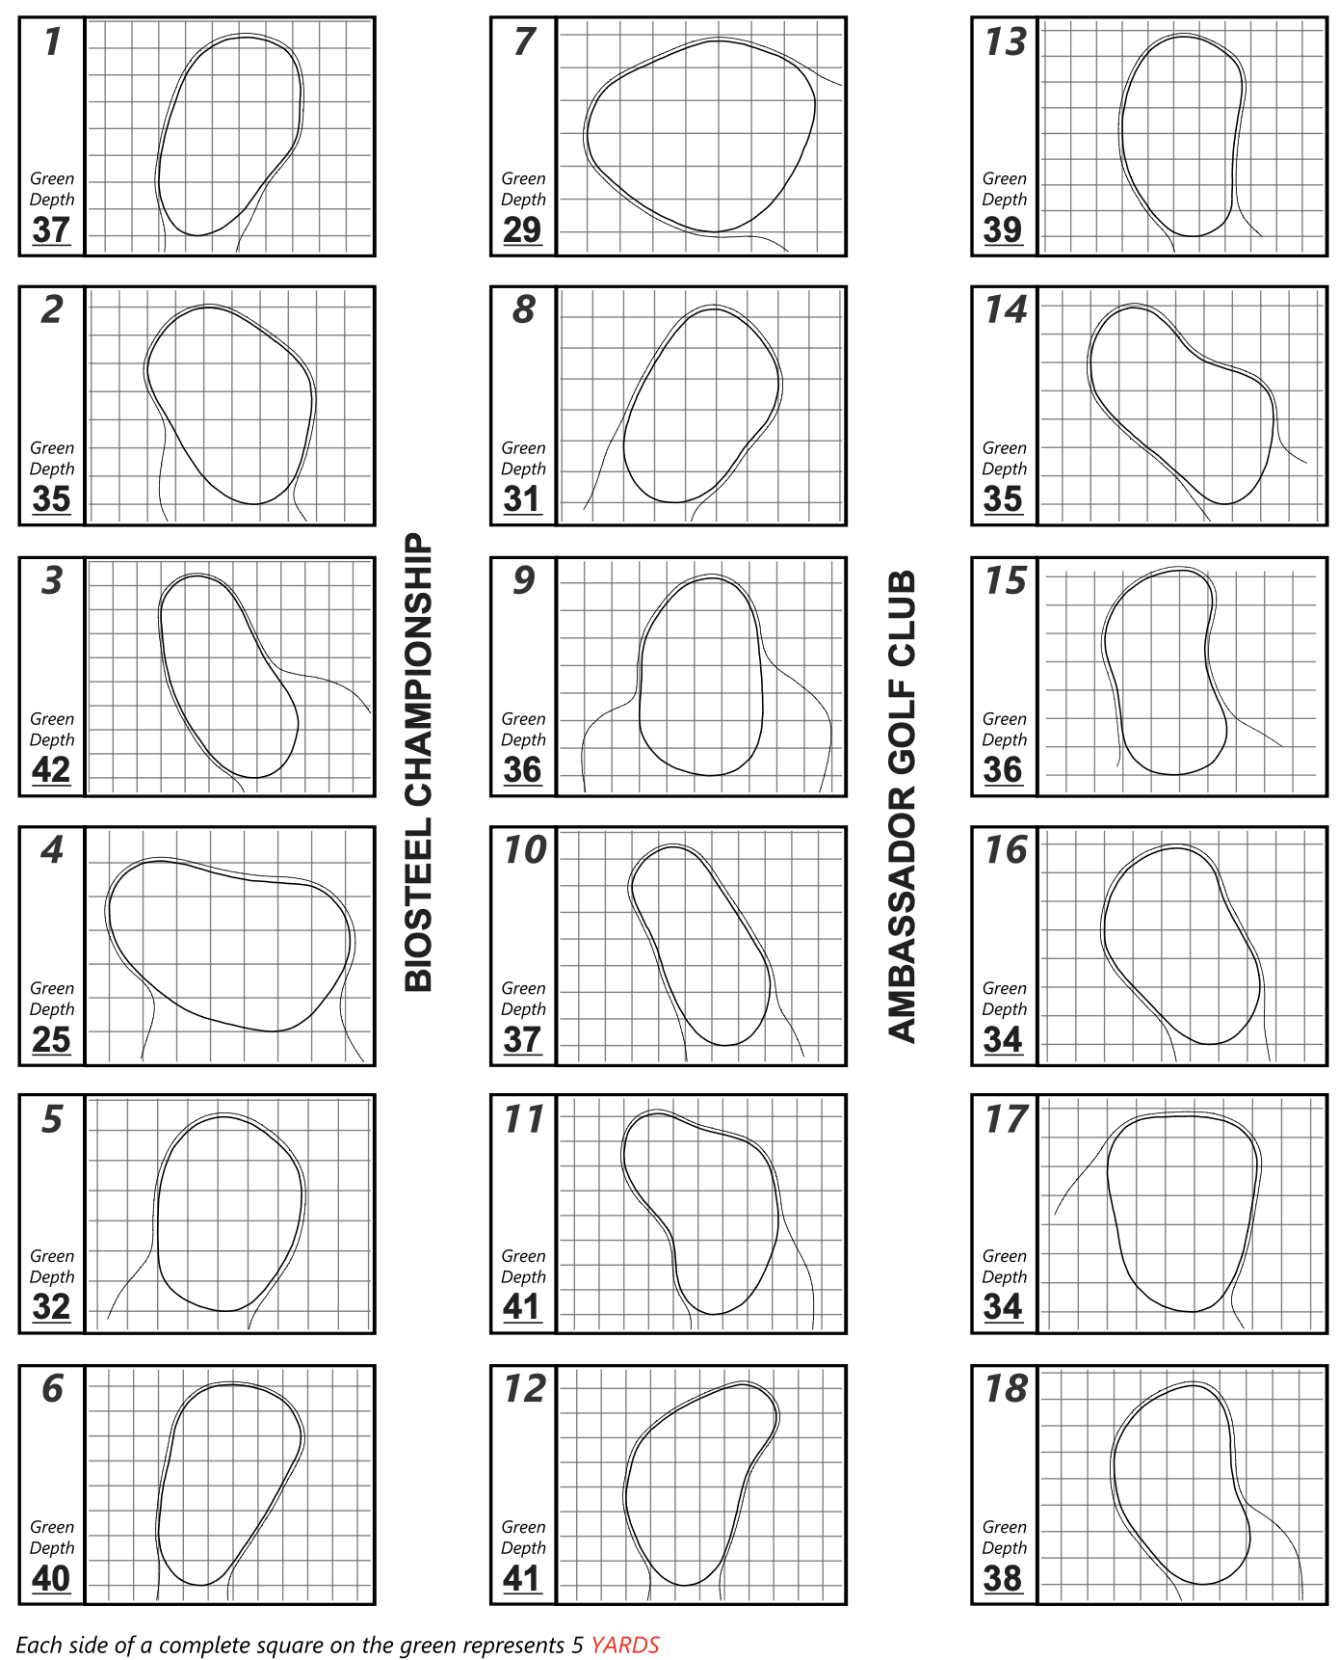
ROUND 3
3
5
27
8
27
7
3
4
26
8
22
15
4
4
20
4
12
7
7
10
4
24
7
17
5
6
4
9
17
13
3
5
32
30
6
3

